Slide 1
魅力统计期末报告：基于机票价格预测的统计学工具分析报告
汇报人：陈鹏如 李轩然 陈炫伊

Slide 2
1
Backgrounds
2
Survey on Related Work
目
录
3
Methods and Problem Analysis
4
Self Exploration
5
References

Slide 3
1
Background

Slide 4
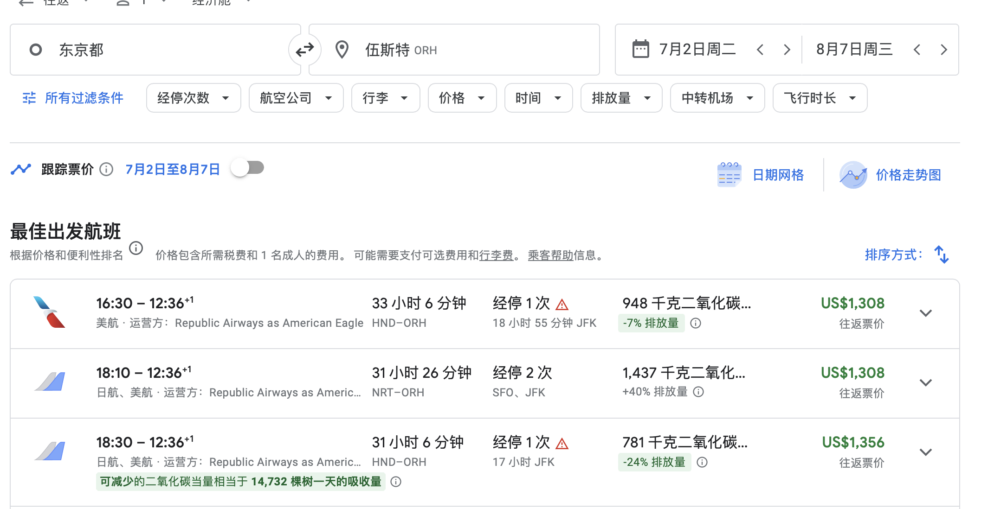
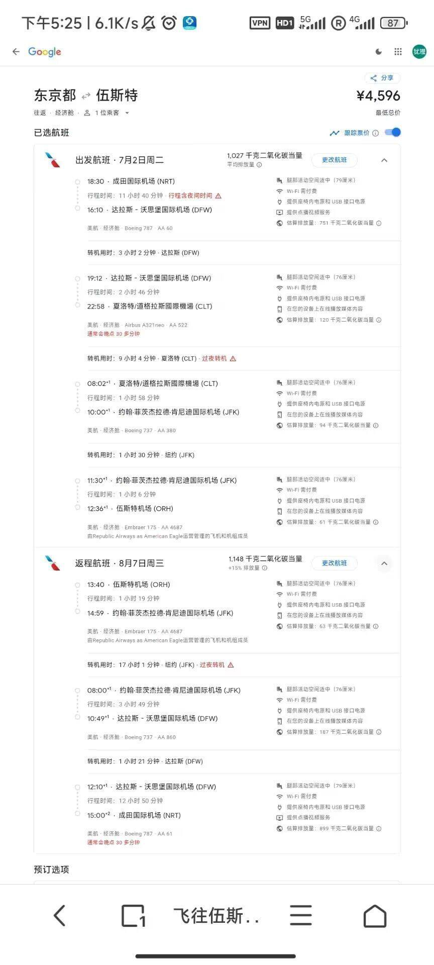
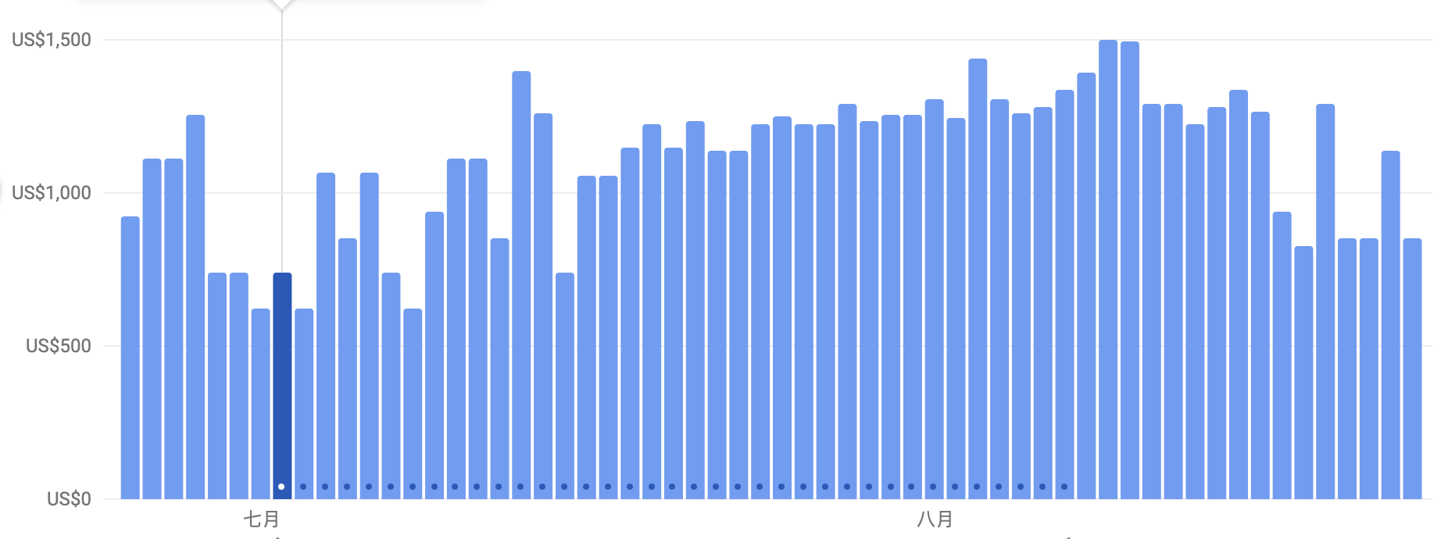
1
Background
价格随时间的变化波动极大！

Slide 5

1
Background
Q：是否存在一种有效的统计学工具，帮助我们较好的预测什么时候买机票，买什么时候的机票？

Slide 6
2
Survey on Related Work

Slide 7
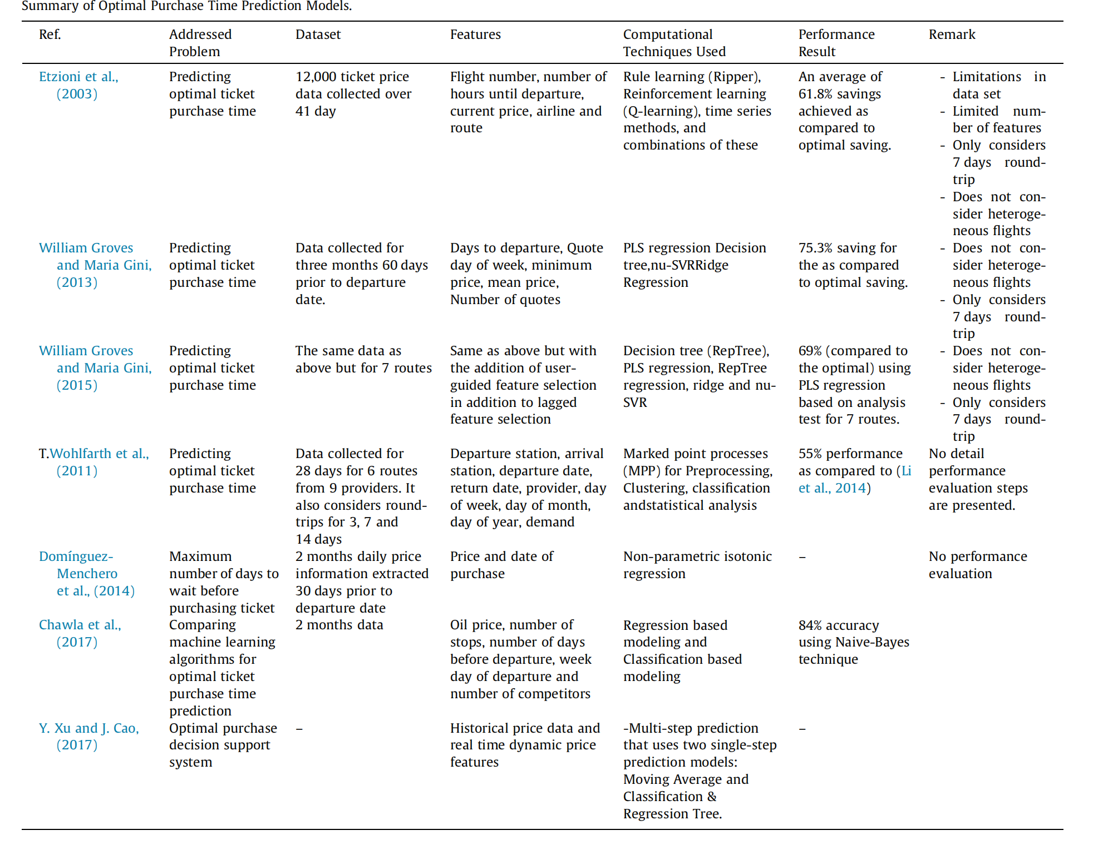
2
Related Work:Purchase Time

Slide 8
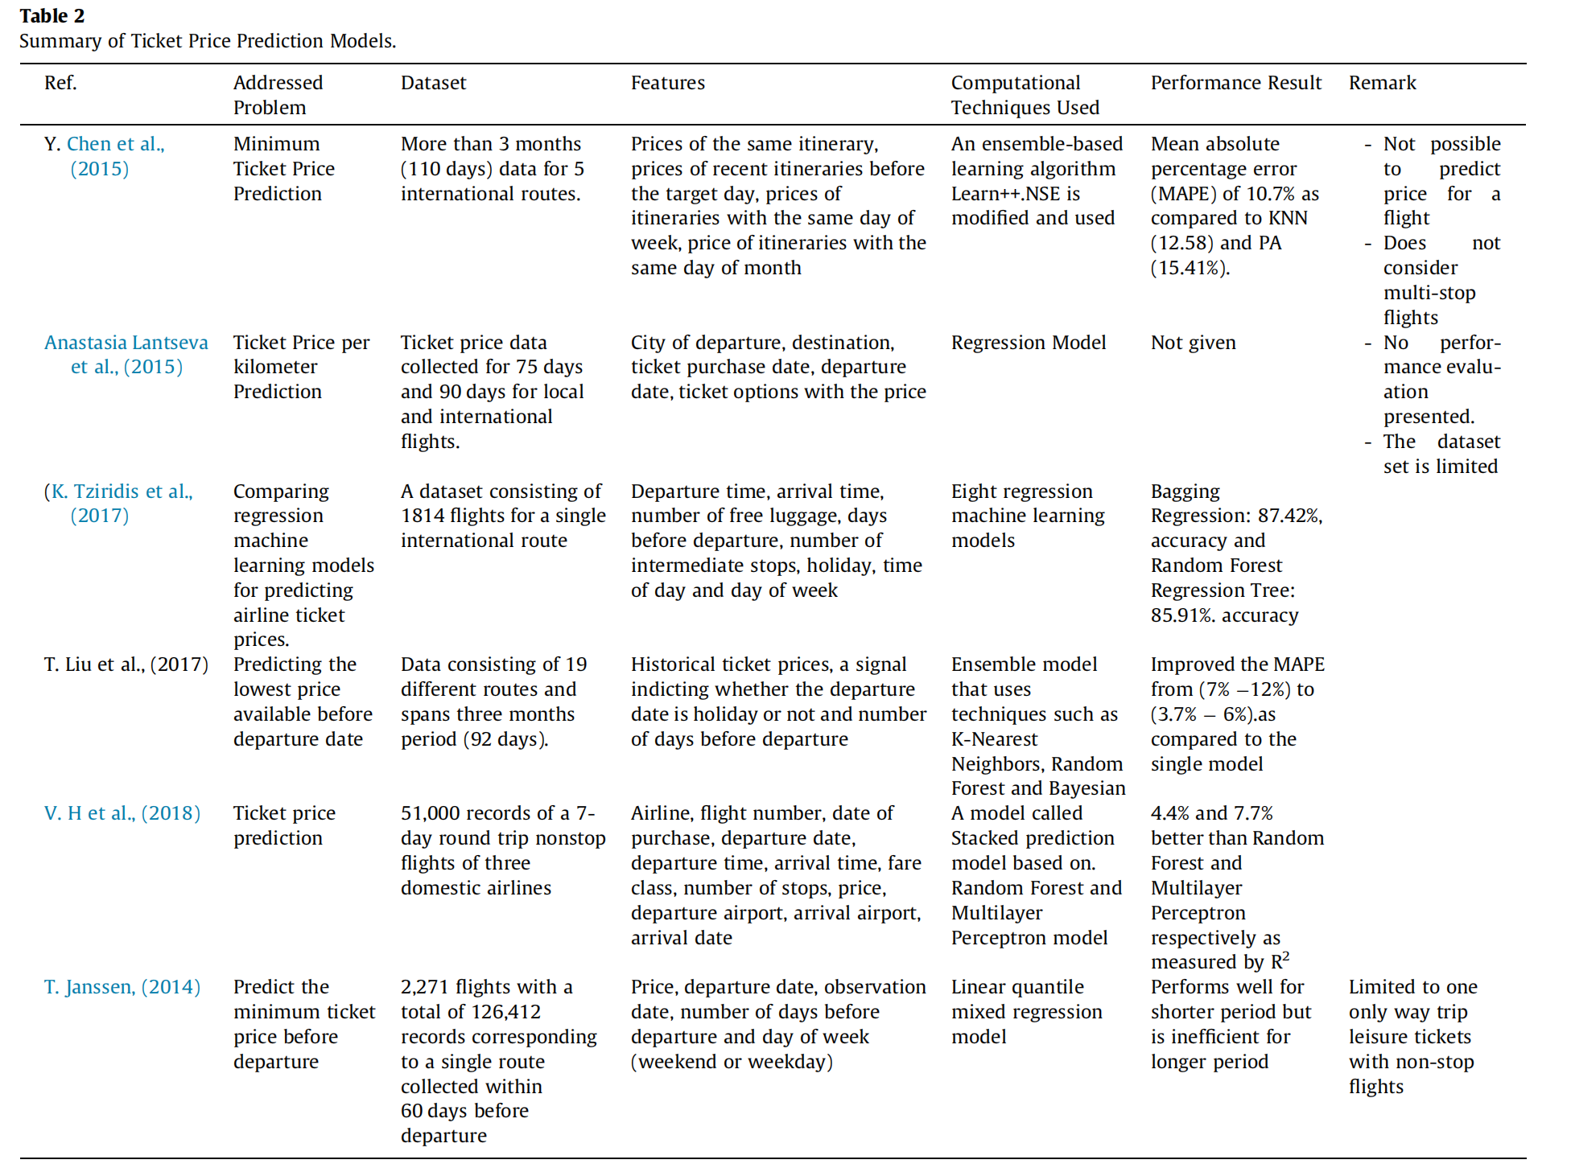
2
Related Work:Ticket Price Prediction

Slide 9
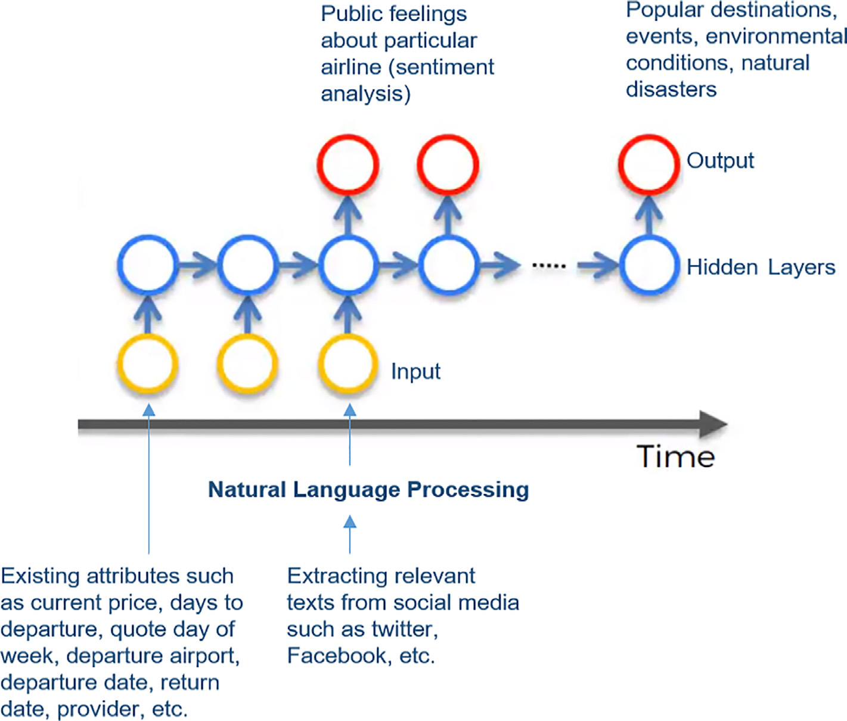
2
Related Work:Ticket Price Prediction

Slide 10
2
Related Work: SquiRL
使用方法总结
I.规则学习和强化学习：用于建立基于历史数据和规则的模型，适用于数据量较小的情况下。
II.PLS 回归和决策树：结合回归和分类方法，能处理更复杂的特征集合，适用于更大规模和复杂的数据集。
III.基于回归和分类的建模：使用多种机器学习模型，如 Naive-Bayes 技术和随机森林，适用于高准确率需求的场景。
IV.集成学习算法：通过多种算法的集成，如 K-最近邻、随机森林和贝叶斯网络，能够提高预测精度，适用于复杂和多变的市场环境。
V.线性分位数混合回归模型：适用于特定条件下的预测，但在更长时间跨度内的效果不佳。

Slide 11
2
Related Work: SquiRL
使用方法总结
I.规则学习和强化学习：用于建立基于历史数据和规则的模型，适用于数据量较小的情况下。
规则学习：这种方法依赖于从历史数据中提取的规则或模式。它适用于数据量较小的情况，因为小数据集更容易通过规则进行概括和理解。
强化学习：这是一种通过奖励和惩罚来训练模型做出决策的方法。它通常用于需要模型不断学习和适应环境的场景，如游戏或机器人控制。

Slide 12
2
Related Work: SquiRL
使用方法总结
II.PLS 回归和决策树：结合回归和分类方法，能处理更复杂的特征集合，适用于更大规模和复杂的数据集。
PLS回归（偏最小二乘回归）：这是一种统计技术，用于在预测变量和响应变量之间建立关系，特别是在变量之间存在多重共线性时。它适用于更大规模的数据集，因为它可以处理复杂的特征集合。
决策树：这是一种分类和回归方法，通过一系列问题将数据分割成不同的组，直到达到一个决策点。决策树易于理解和解释，适用于处理复杂的数据结构。

Slide 13
2
Related Work: SquiRL
使用方法总结
III.基于回归和分类的建模：使用多种机器学习模型，如 Naive-Bayes 技术和随机森林，适用于高准确率需求的场景。
回归建模：涉及预测一个连续的数值，如房价预测。
分类建模：涉及预测一个类别标签，如垃圾邮件检测。
Naive-Bayes：这是一种基于贝叶斯定理的分类方法，它假设特征之间相互独立，适用于大量特征的数据集。
随机森林：这是一种集成学习方法，通过构建多个决策树并将它们的预测结果结合起来，以提高模型的准确性和稳健性。

Slide 14
2
Related Work: SquiRL
使用方法总结
IV.集成学习算法：通过多种算法的集成，如 K-最近邻、随机森林和贝叶斯网络，能够提高预测精度，适用于复杂和多变的市场环境。
集成学习通过结合多个模型来提高预测的准确性。例如：
K-最近邻（KNN）：根据最近的K个邻居的属性来预测新数据点的属性。
随机森林：如前所述，是一种强大的集成方法。
贝叶斯网络：一种概率图模型，用于表示变量之间的概率关系。
集成方法特别适用于复杂和多变的环境，因为它们可以减少模型的过拟合风险。

Slide 15
2
Related Work: SquiRL
使用方法总结
V.线性分位数混合回归模型：适用于特定条件下的预测，但在更长时间跨度内的效果不佳。
这是一种统计方法，用于处理具有不同分布的多个子群体的数据。它通过将线性模型与分位数回归相结合来预测不同分位数的响应。
这种方法可能在特定条件下表现良好，但可能在长时间跨度内效果不佳，因为它可能无法捕捉到数据中的长期趋势或变化。

Slide 16
3
Methods and Problem Analysis

Slide 17
Methods and Problem Analysis
1
Analysis
2
Models
3
Algorithm
4
Evaluation Index

Slide 18
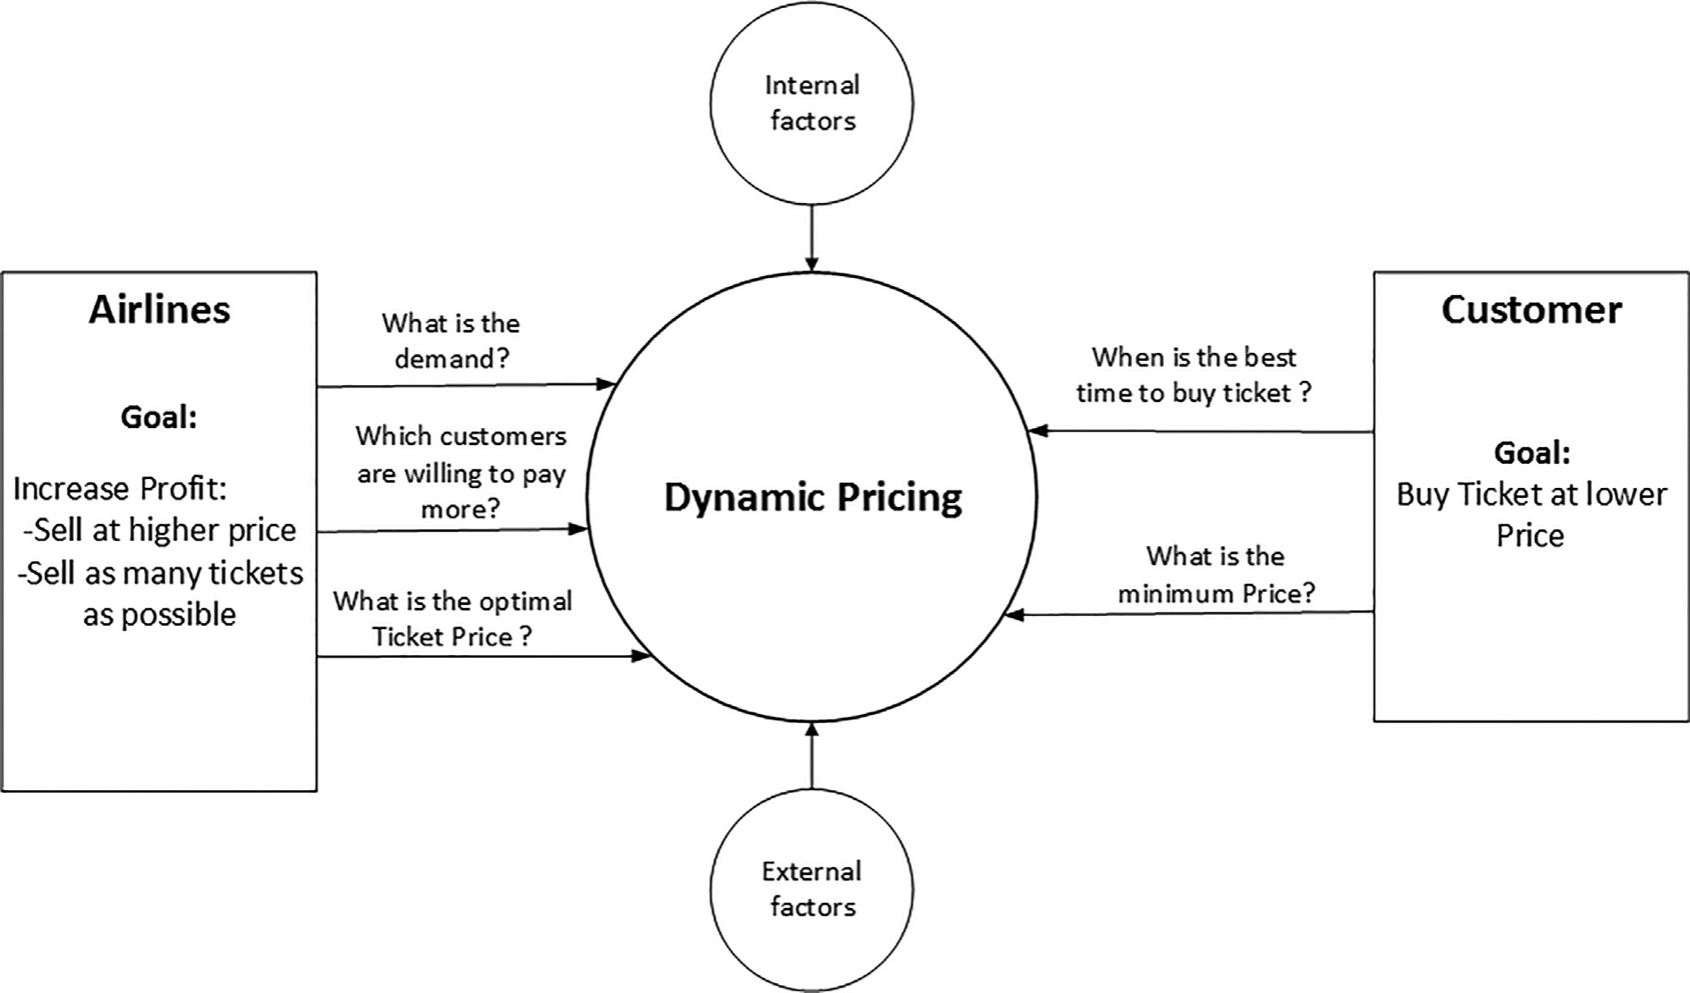
3
Analysis

Slide 19
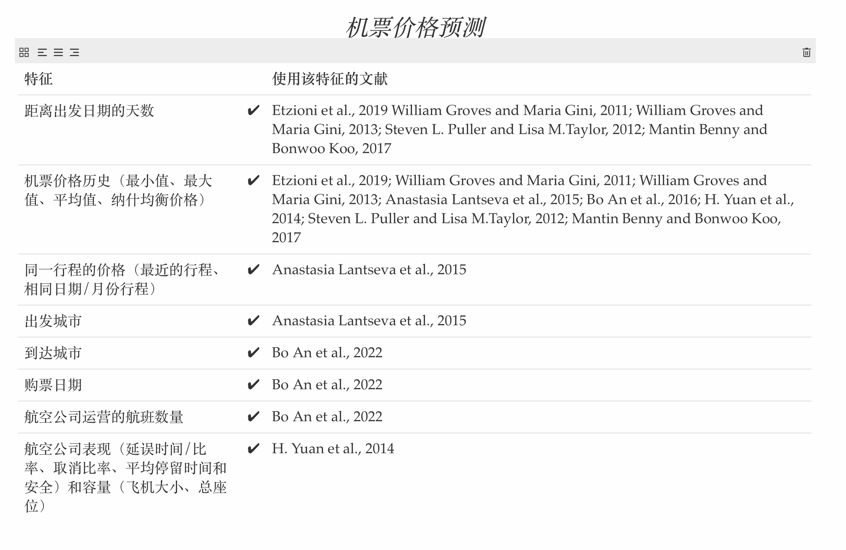
3
Analysis

Slide 20
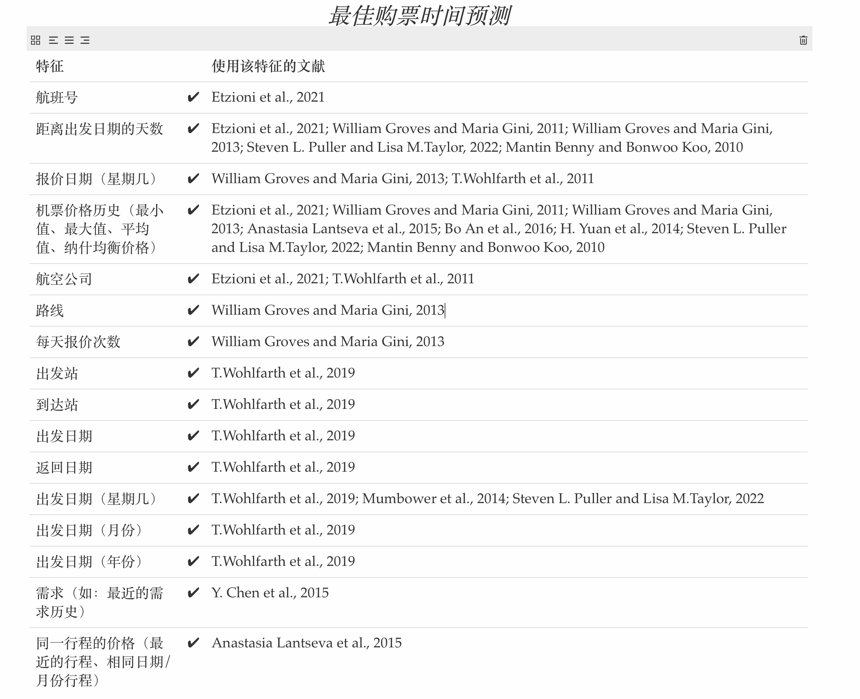
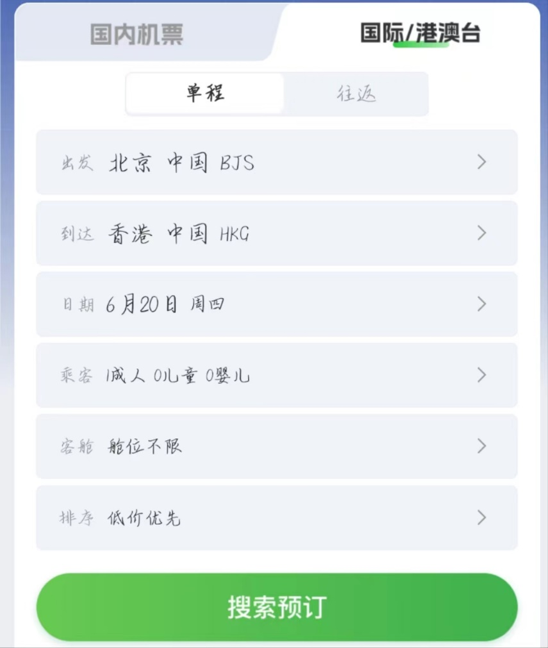
3
Analysis

Slide 21
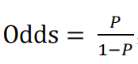
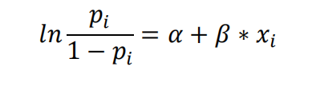
3
Models
Logit 模型
Logit 模型是离散选择模型中的一个分支。
在 logit 模型中十分重要的一个概念为 Odds，Odds 是用来描述某个随机事件发生的可能性的。
Odds 的含义就是事件发生的概率和事件不发生的概率的比值，也即：
所以 Odds 也代表了某个事件出现的次数和该事件之外的事件出现的次数的比值。
Logit 指的就是 Odds 的对数，logit 的取值范围相比概率的 0 到 1，
就要大得多，为负无穷到正无穷。

Slide 22
3
Models
ARIMA时间序列模型
时间序列指的是随着时间变化而产生规律变化的数据，时间序列分析主要结局时间序列数据的预测问题。ARIMA模型使最为常用的模型之一。
ARIMA 模型实际上是有三部分组成:AR 模型，差分模型和 MA 模型。
AR 模型和 MA 模型训练的前提是要求序列是平稳的，不然无法进行序列分析。大多数序列都不是平稳的,所以在进行 AR 和 MA 模型分析之前,我们要先对序列进行差分。大多数非平稳的序列差分后都会显示出平稳序列的性质。

Slide 23
3
Models
1. 通过差分将序列平稳化，如果一阶差分后序列依然未表现平稳则重复进行差分变化，直至序列平稳位置。为了得到平稳序列所进行的差分操作次数即为序列的差分系数，记为 d。
2. 通过自相关系数的拖尾项来确定自回归模型对应参数p，偏自相关系数的拖尾项来确定滑动平均模型对应参数q
3. 建立模型 ARIMA(p,d,q)，确定回归式，并通过最小化损失函数求出模型中的参数以求得完整的 AIRMA 模型
建模流程

Slide 24
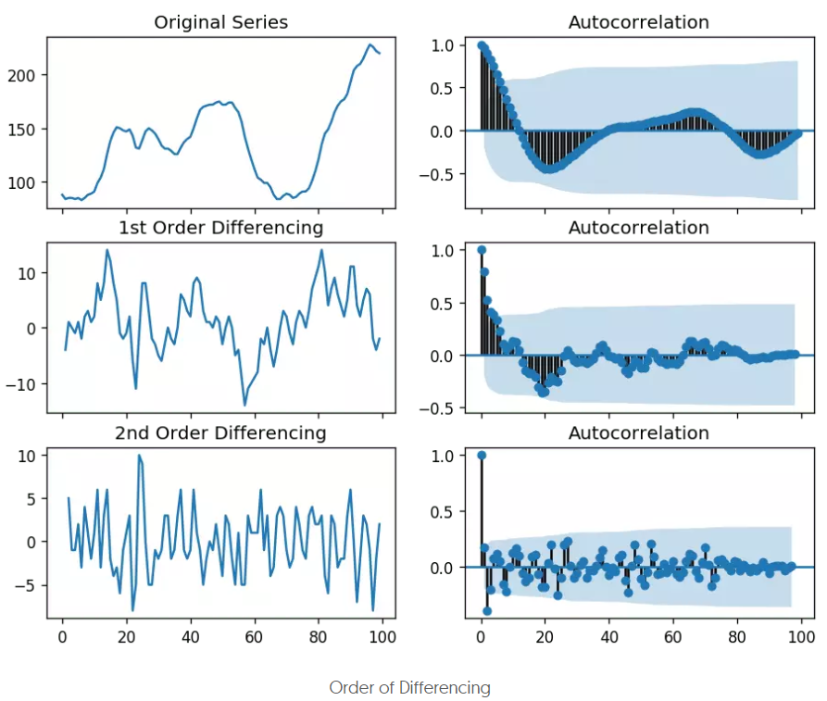
3
Models
差分法
差分：
时间序列在t与t-1时刻的差值

Slide 25
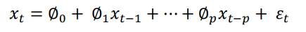
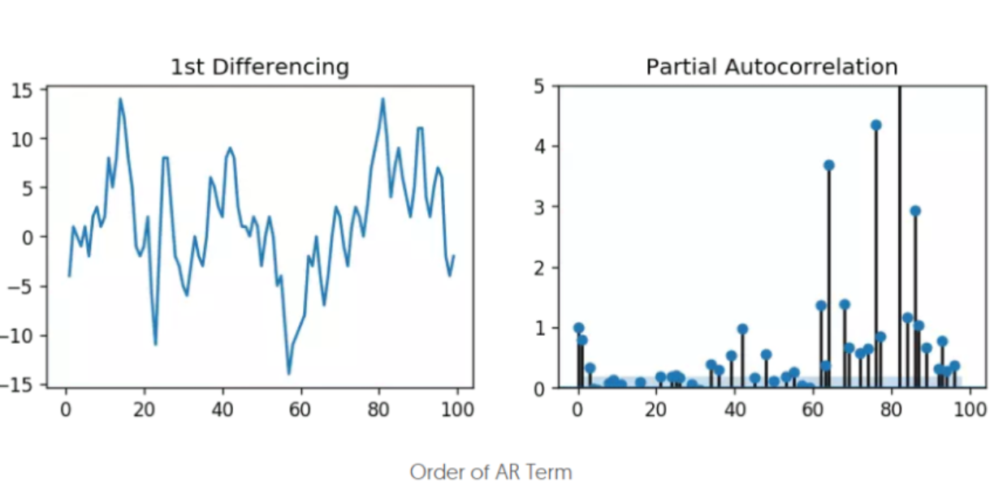
3
Models
AR(Auto Regression)模型，又称自回归模型。自回归模型的前提假设是变量当前的取值与变量过去的取值之间存在一定的关系，用变量的历史数据对变量自身进行预测。具有如下结构的模型称为p阶自回归模型，AR(p):

Slide 26
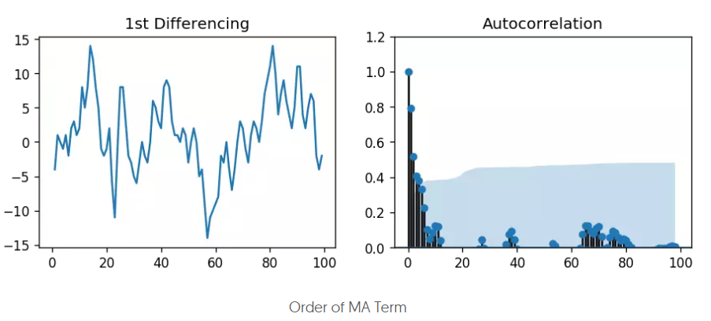
3
Models
MA(Moving Average)模型，又称移动平均模型。MA 模型关注的是自回归模型中误差项的累加，移动平均能够有效去除预测中的随机波动。所以这也是移动平均经常被用来作为各种平滑指数的原因。
移动平均模型具有如下结构，记为MA(q):

Slide 27
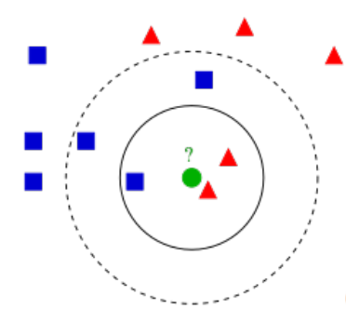
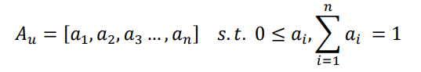
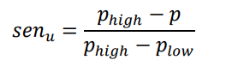
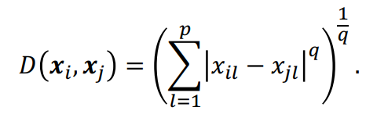
3
Algorithm
KNN分类算法 / K邻近算法
航司偏好、舱位偏好、用户类别……
价格敏感度：
距离：
同类购票者价格相近

Slide 28
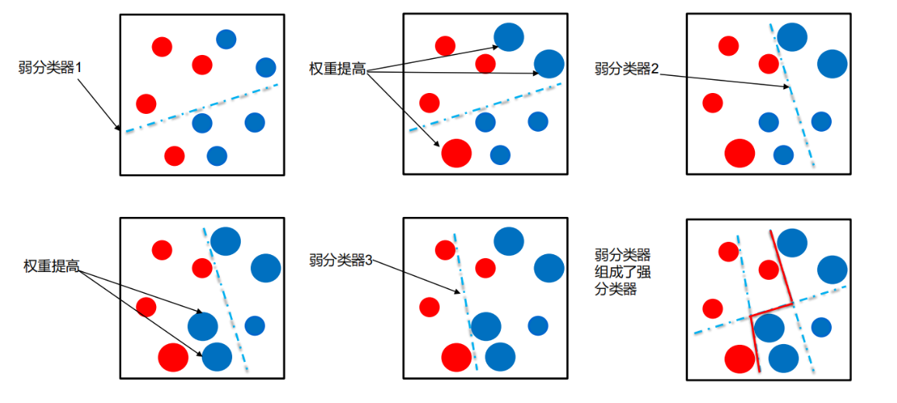
3
Algorithm
AdaBoost分类算法
算法思想：
初始化训练样本的权值分布，每个样本具有相同权重；
训练弱分类器，如果样本分类正确，则在构造下一个训练集中，它的权值就会被降低；反之提高。用更新过的样本集去训练下一个分类器；
将所有弱分类组合成强分类器，各个弱分类器的训练过程结束后，加大分类误差率小的弱分类器的权重，降低分类误差率大的弱分类器的权重。

Slide 29
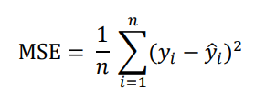
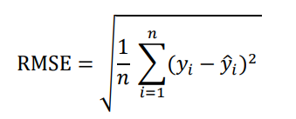
3
Evaluation Index
评价指标：
均方误差（mean squared error，MSE）
均方根误差（root mean squared error ，RMSE）
均方误差统计了真实值和预测值之间的误差的平方和的大小。显然，均方误差越小，说明回归模型得到的预测值和真实值的误差越小，也就说明回归模型的效果越好。均方根误差也是如此

Slide 30
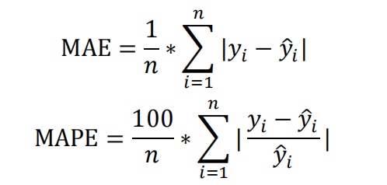
3
Evaluation Index
平均绝对误差（mean absolute error，MAE）
平均百分比误差（mean absolute percent error ，MAPE）
平均绝对误差和平均百分比误差同样也是回归问题中十分常用的指标。
平均绝对误差同样表现了回归模型的预测值和真实值之间的差异，和 MSE 的区别在于误差的范数不同。MSE 可以认为是二阶范数而 MAE 则为一阶范数。

Slide 31
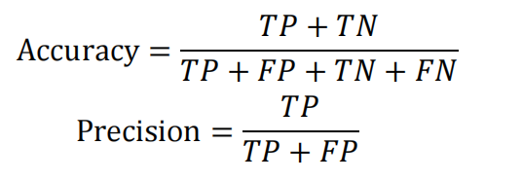
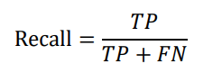
3
Evaluation Index
准确率、精确率和召回率
对于一个二分类问题，我们可以将分类定义为正样本和负样本。而对于预测的结果是否正确，我们也可以将预测情况分为正确和错误。基于上述条件，我们可以定义：
TP（True Positive） 预测为正样本实际也为正样本
FP（False Positive） 预测为正样本但是真实值为负样本
TN（True Negative） 预测为负样本实际也为负样本
FN（False Negative）预测为负样本实际为正样本

Slide 32
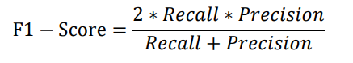
3
Evaluation Index
F1 score
由于精确率和召回率有各自的着重点，F1 Score 通过取精确率和召回率的调和平均值，来消除这两个指标各自存在的缺陷，使得结果更有全面性：
R2 分数，也被称为决定系数，是一个统计学上用于表示模型对真实数据拟合程度的指标。其值范围在 0 到 1 之间，1 表示模型完全拟合数据，0 表示模型未对数据进行任何拟合。

Slide 33
4
Self Exploration

Slide 34
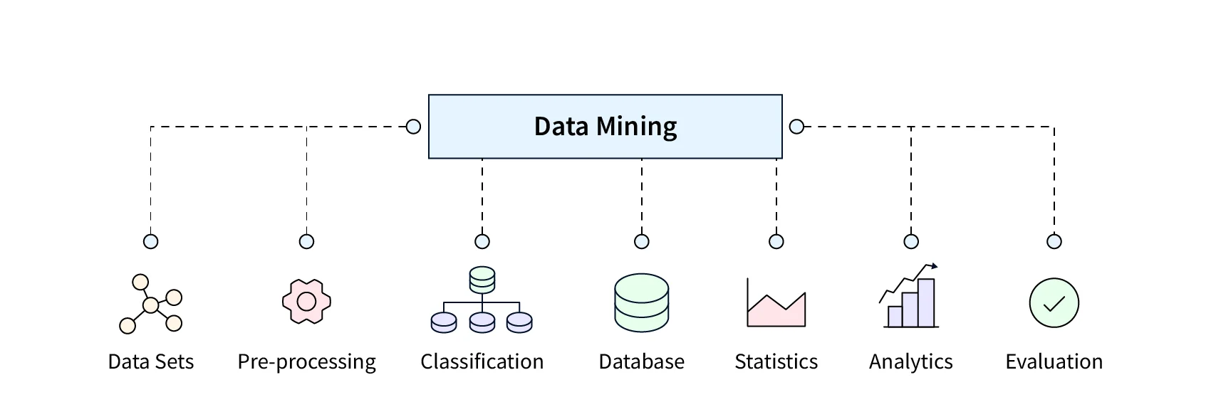
4
Experiment

Slide 35
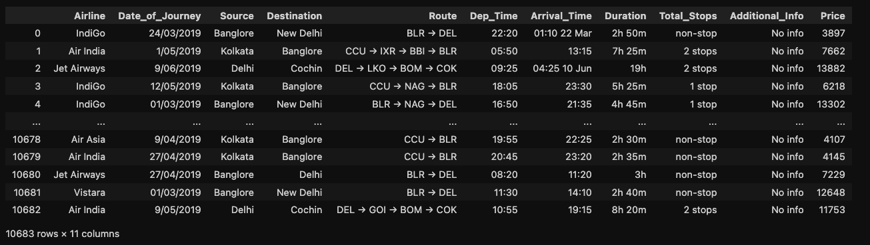
4
Experiment:Data Set
dataset retrived from: https://www.kaggle.com/anshigupta01/flight-price

Slide 36
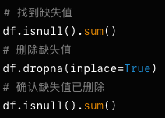
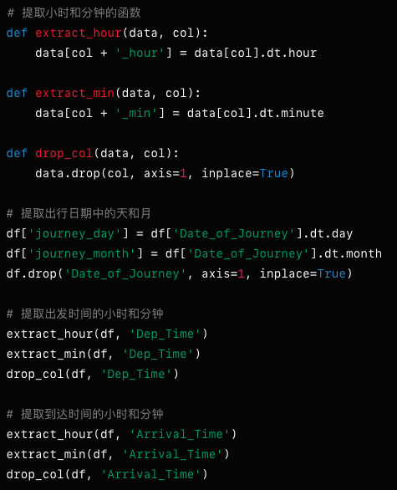
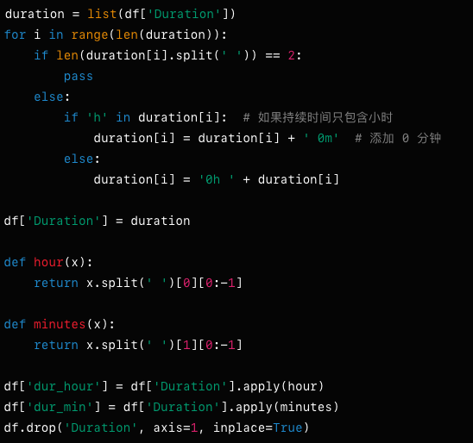
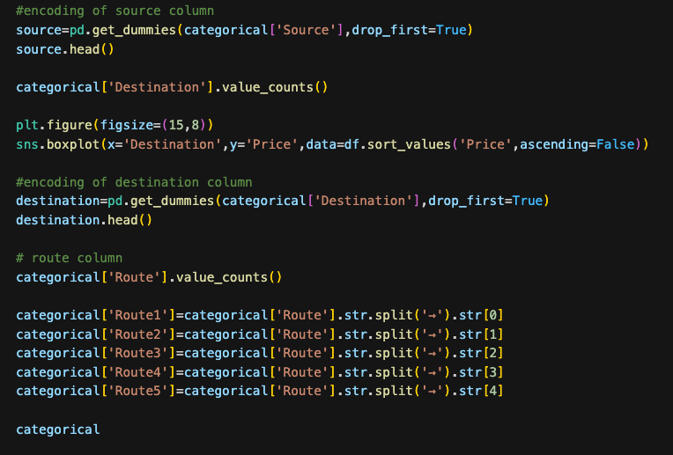
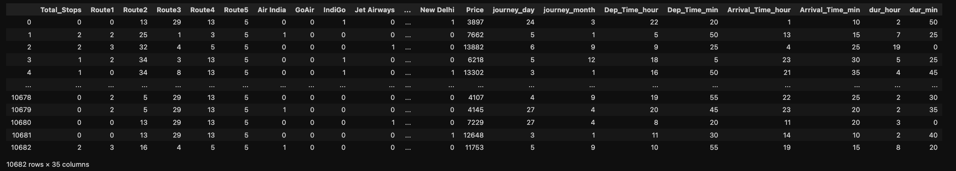
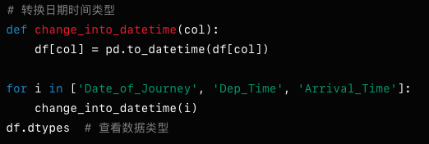
4
Experiment:Preprocessing
包含：处理缺失值、转换日期时间类型、提取日期和时间信息、处理持续时间数据、处理类别特征、对多个类别特征进行编码

Slide 37
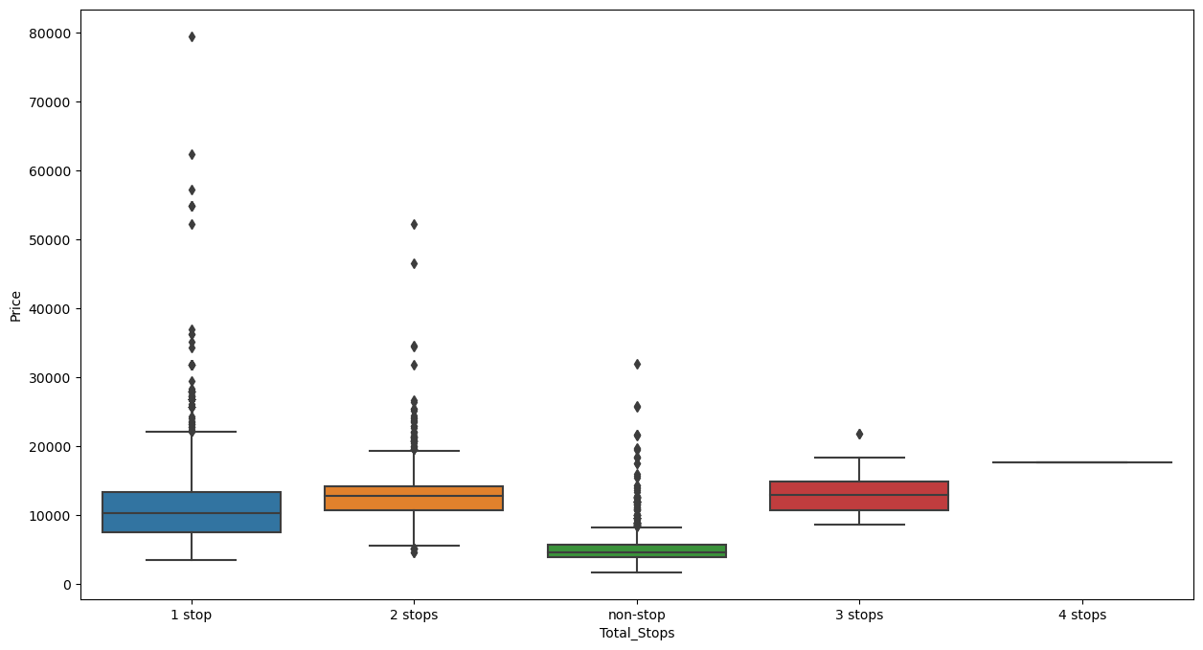
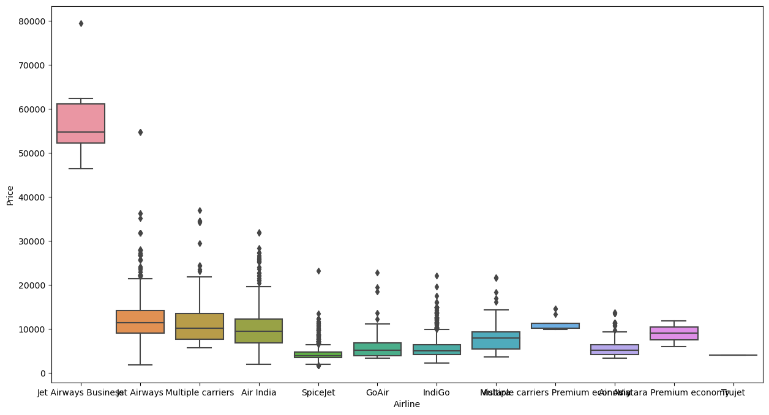
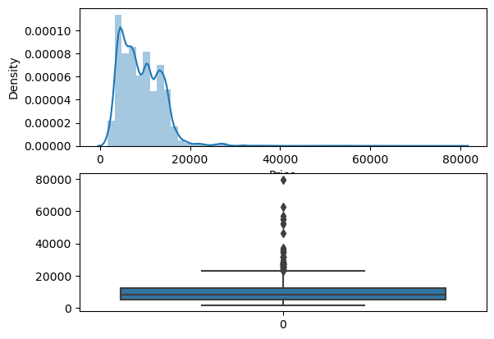
4
Experiment

Slide 38
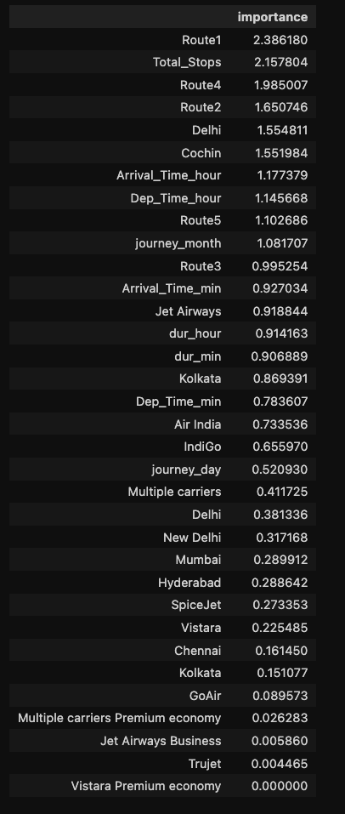
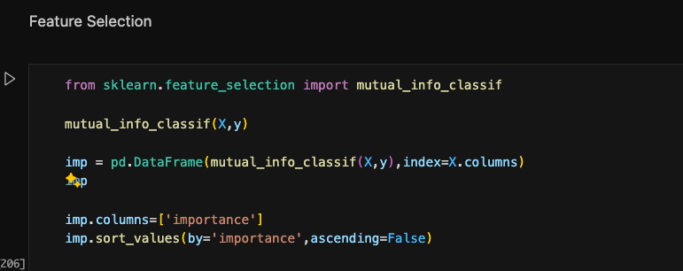
4
Experiment：Feature Selection

Slide 39
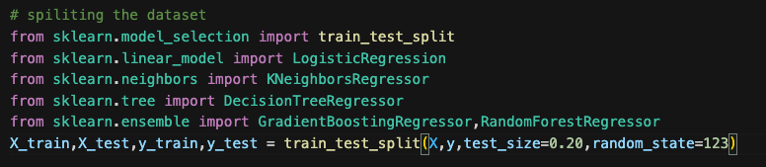
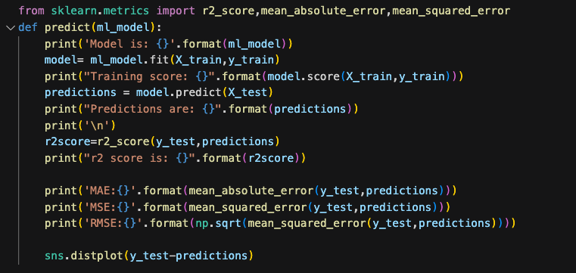
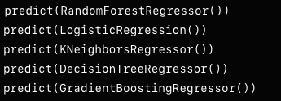
4
Experiment: Build Models

Slide 40
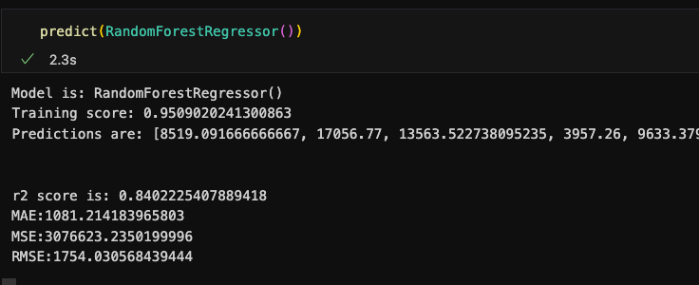
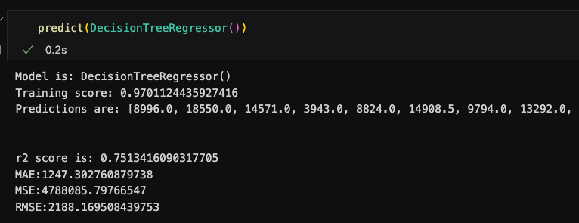
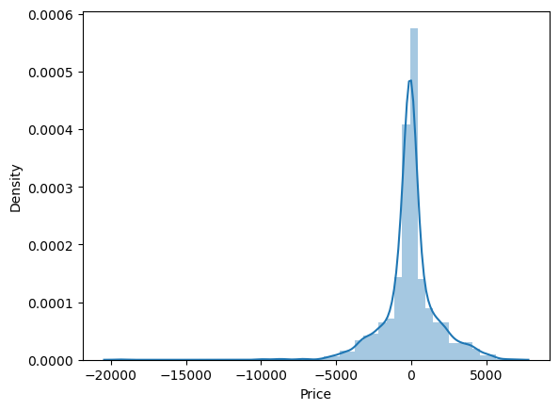
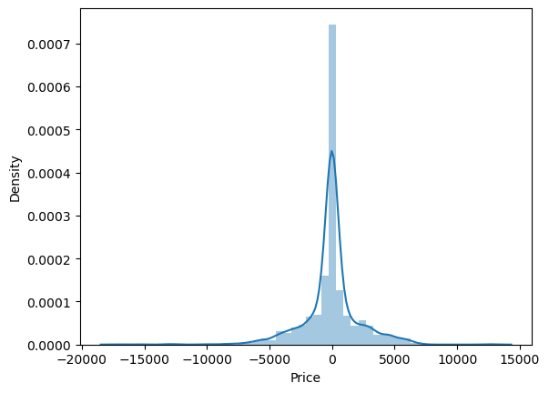
4
Experiment: Result Analysis

Slide 41
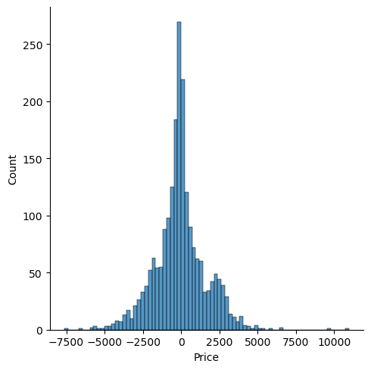
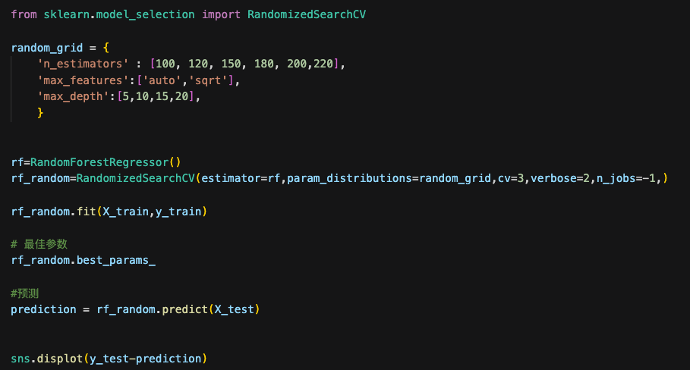
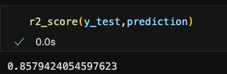
4
Experiment: Fine-Tuning

Slide 42

4
Experiment: Result Analysis

Slide 43
5
Reference

Slide 44
5
References
Groves, W., & Gini, M. (2017). A regression model for predicting optimal purchase timing for airline tickets. Technical Report TR 11-025, Department of Computer Science and Engineering, University of Minnesota.
Liu, T., Cao, J., Tan, Y., & Xiao, Q. (n.d.). ACER: An Adaptive Context-Aware Ensemble Regression Model for Airfare Price Prediction. Department of Computer Science and Engineering, Shanghai Jiao Tong University; Air Ticketing B.U., Ctrip.com International Ltd.
Abdella, J. A., Zaki, N. M., Shuaib, K., & Khan, F. (n.d.). Airline ticket price and demand prediction: A survey. Department of Information Systems and Security, UAEU; Computer Vision Laboratory, Linköping University.
刘泽霖. (n.d.). 基于强化学习的机票动态定价策略研究. 上海交通大学电子信息与电气工程学院.
Wang, T., Pouyanfar, S., Tian, H., Tao, Y., Alonso Jr., M., Luis, S., & Chen, S.-C. (n.d.). A Framework for Airfare Price Prediction: A Machine Learning Approach. School of Computing and Information Sciences, Florida International University; Department of Electrical and Computer Engineering, University of Miami.
Gupta, A. (n.d.). Flight Price Prediction. Retrieved from https://www.kaggle.com/code/anshigupta01/flight-price-prediction/notebook.

Slide 45

感谢您的批评指正！

